Slide 1
高雄市健康促進學校推動分享
報告人
高雄市政府教育局
體健科 傅楷傑

Slide 2
報告大綱
推動健康促進的重要概念
學童視力、口腔、體位不良原因之探討分析
延緩預防視力不良之做法
延緩預防口腔衛生之做法
延緩預防體位不良之做法
輔導訪視：指標分析
獎勵辦法：健康促進獎勵辦法
能做甚麼：推動健康→最先受益的是自己
行政效能：隨手做資料→一魚多吃

Slide 3
一、推動健康促進的重要概念
健康促進簡單的定義：健康促進＝健康教育＋健康政策
健康促進是目前公共衛生所要追求的一個理想。
健康促進是一種新的策略、新的工作方法。
健康促進--透過衛生教育 (health education)、預防 (prevention)及健康保護 (health protection)三個層面的努力，來增強正向健康與預防負向的健康。所以，健康教育是健康促進的方法之一，是公共衛生所要追求的一個理想。
Green(1991)：健康促進是指結合教育的和環境的支持，使民眾能採取有益健康的行動及生活方式。
WHO，1984：Ottawa渥太華憲章將健康促進定義為（廣義）：「使人們能夠強化其掌控並增進自身健康的過程」

Slide 4
二、視力、口腔、體位不良原因之探討分析
本市各區域健康促進議題分析(分析自己的優劣)
1.都會區學校→ 「視力問題」
--活動場所不足、升學、安親…….
2.偏鄉區學校→ 「口腔問題」
--隔代教養、知識不足……
3.原民區學校→ 「菸、檳問題」
--地方風俗、社經地位……
4.共通性問題→ 「健康體位」
--吃的多、動的少、含糖飲料大口喝….

Slide 5
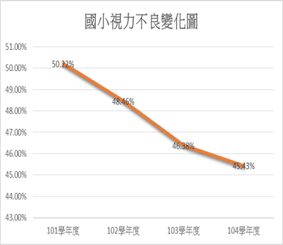
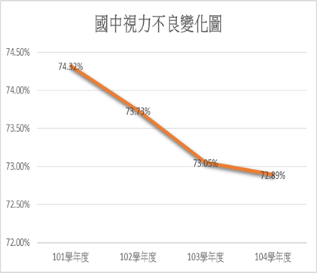
三、延緩預防視力不良之做法

Slide 6
三、延緩預防視力不良之做法
增加學童近距離規律用眼3010比率。
增加學童戶外遠眺天天120的比率。
視力篩檢工具及篩檢作業程序標準化。
減緩學童視力不良率。
增加學童眼睛就醫率。
有眼科醫師到校服務之學校，
增加學童遵醫囑矯治的比率。
加強學校教師、學童及家長視力保健專業知能。

Slide 7
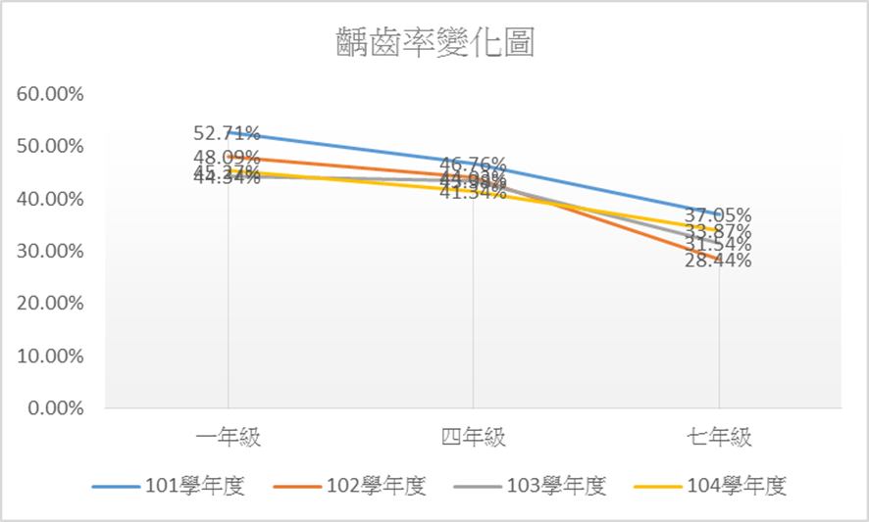
四、延緩預防口腔衛生之做法

Slide 8
加強口腔衛生教育、指導正確刷牙法及含氟水漱口。
每日中午播放潔牙歌，提醒師生餐後潔牙。
辦理親師講座--齲齒之預防、健康飲食、
辦理學生講座—餐後潔牙
兒童節活動-健康大富翁。
配合國民健康局提供弱勢兒童臼齒窩溝封劑服務。
配合健康促進藝文比賽。
結合社區之牙科認養診所（如結合社區之眼科認養診所，凡低收入、弱勢學生持證明，可免收掛號費
利用學生朝會時間，進行創意教學現場表演，與全校師生分享，配合有獎徵答，效果奇佳。
融入本校各學年課程計畫，成為常態教學。

Slide 9
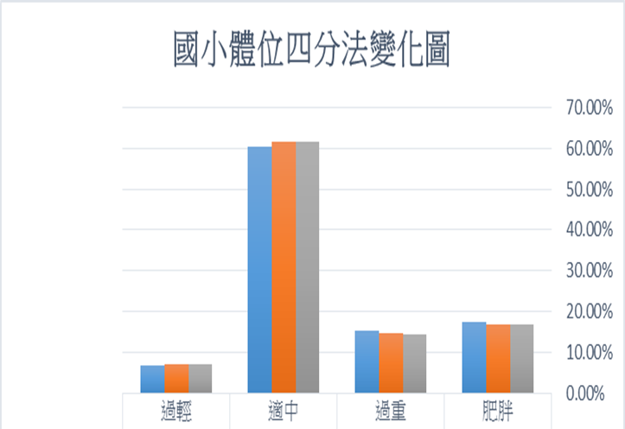
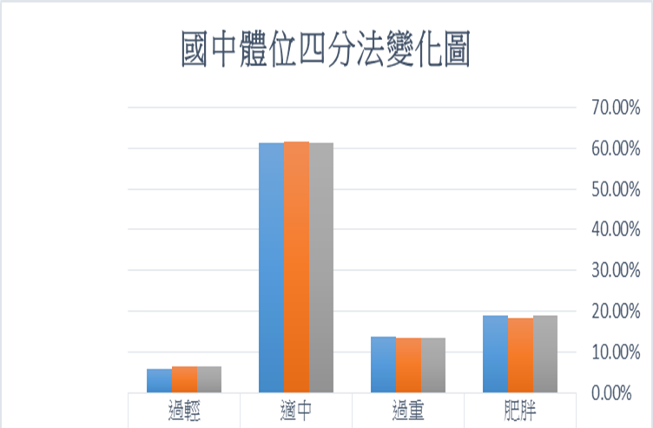
五、延緩預防體位不良之做法
本市度國中小104學年度學生過重及肥胖比例高出全國平均值約2.25％左右，相較近三年體位適中率由102學年60.39%、103學年61.54%、至104學年61.75% 每年均緩步上升

Slide 10
推動健康體位五大核心 85210(保我210)全校性策略
睡滿8小時
天天5蔬果
天天運動30分
四電少於2(電視、電動、電腦、電話少於2小時)
喝足白開水1500CC

Slide 12
六、輔導訪視：指標分析

Slide 17
七、獎勵辦法：健康促進獎勵辦法

Slide 18
七、獎勵辦法：健康促進獎勵辦法
全校當學年度未達本市指標，行政人員無獎勵，但學校之班級學生全班確實達到本市指標以上者，該班級導師及體育任課教師嘉獎乙次。體育老師上限至多不超過二次嘉獎。
全校當學年度達本市指標之班級，達全校班級數50%者，依下列額度敘獎。
全校當學年度達本市指標之班級達全校班級數75%者，依下列額度敘獎。
學校之護理師及營養師需優先列為行政人員獎勵名單中，除非有具體事證未參與活動者，才得排除。
體育任課教師限實際參與推動體位改善及帶領戶外活動者。

Slide 19
八、推動健康→最先受益的是自己
幾個問題，請問答案????
臺灣地區造成失明的最大原因是什麼?
請問3歲的幼兒的頭部正面X光片，可看見幾排牙齒??
乳牙掉了沒關係??還會再長
植一顆假牙要??如果您壞了10顆???
造成慢性病最大的原因為何???

Slide 20
九、行政效能：隨手做資料→一魚多吃

Slide 21
九、行政效能：資料與經驗傳承
翠屏國中小：http://school.kh.edu.tw/index.html?WebID=43
加昌國小(中型學校)：http://school.kh.edu.tw/index.html?WebID=101
小林國小(偏鄉迷你學校)：http://affairs.kh.edu.tw/1232
烏林國小(城市邊緣學校)：https://sites.google.com/site/wulinghealth/
獅湖國小(都市大型學校)：http://affairs.kh.edu.tw/1627
油廠國小(都市中型學校)：http://affairs.kh.edu.tw/2053

